Slide 1
SETKÁNÍ K MÍSTNÍ AGENDĚ 21 PRO MĚSTSKÉ ČÁSTI PRAHY
MČ Praha 21 - Újezd nad Lesy
Újezd nad Lesy dne 8. března 2012

Slide 2
STRATEGICKÉ PLÁNOVÁNÍ
Koncepční rozvoj území
Účelné financování z rozpočtu MČ
Využívání externích zdrojů
Stálá komunikace s občany
Spolupráce s NNO a podnikateli
VIZE rozvoje území
OBLASTI
CÍLE
OPATŘENÍ

Slide 3
STRATEGICKÝ PLÁN KOMUNITNÍM ZPŮSOBEM
VÝHODY
NEVÝHODY
Občané jsou součástí procesu
Všichni se učí vzájemně komunikovat
Úředníci a samospráva se podílejí na tvorbě
Zpracování je „na míru“ potřebám a následné realizaci
Mnoho připomínek bez řešení
Nepochopení pravidel komunikace
Problém kapacity lidské a časové
Možnost vyhoření

Slide 4
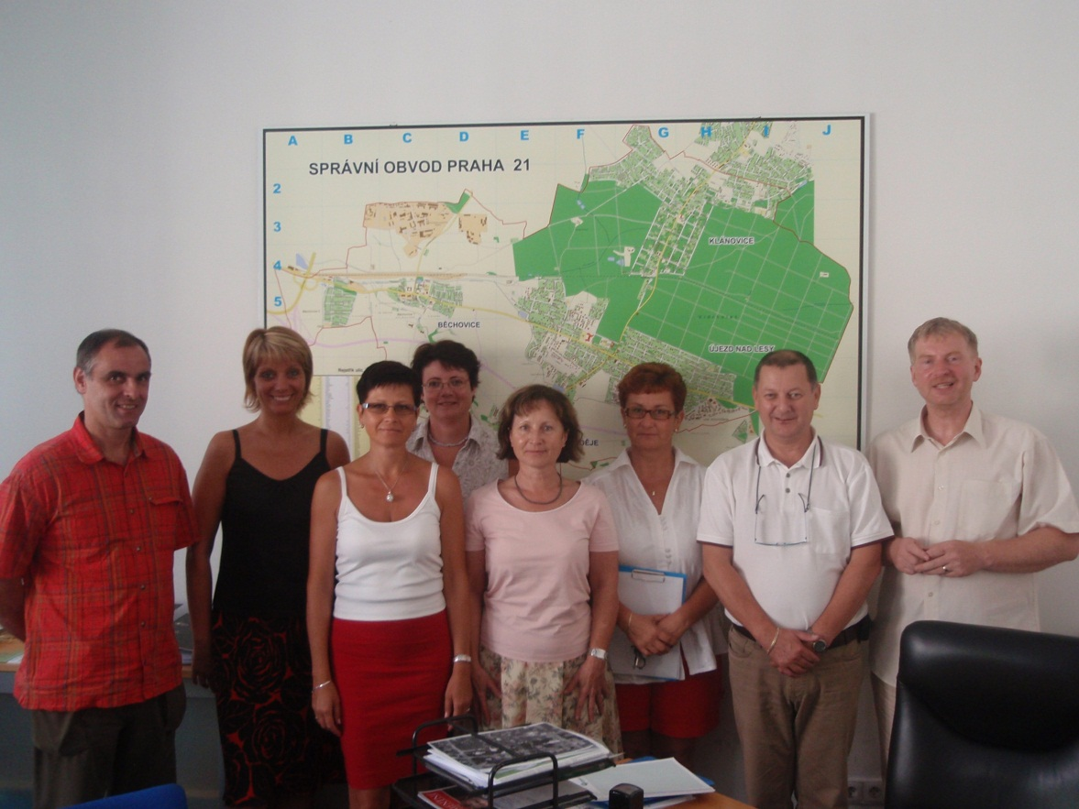
STRATEGICKÝ TÝM MČ
vedoucí odborů
starosta
tajemník
auditorka
jmenován RMČ v srpnu 2011
Řídící orgán tvorby strategického plánu
Garanti oblastí
Realizace strategie
Externí dotace

Slide 5
HARMONOGRAM ZÁŘÍ 2011 – ČERVEN 2012
1. Anketa, kulaté stoly
2. Řízené rozhovory mezi NNO a podnikateli
3. Analytická část SP
4. Mikrotýmy
5. Návrhová část
6. Veřejné fórum
7. Projednání v komisích, se zastupiteli
8. Realizační část
9. Veřejné připomínkování

Slide 6
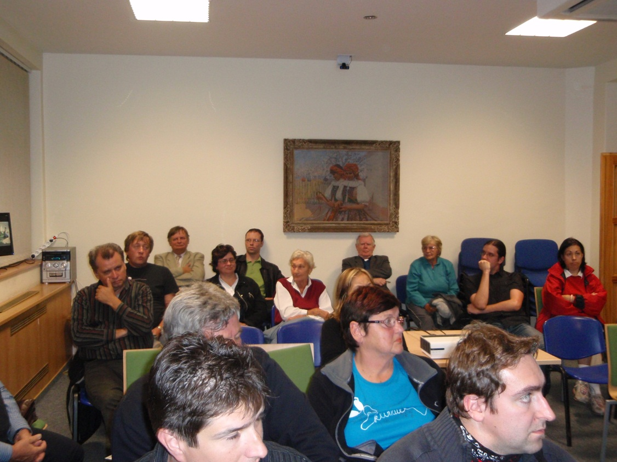
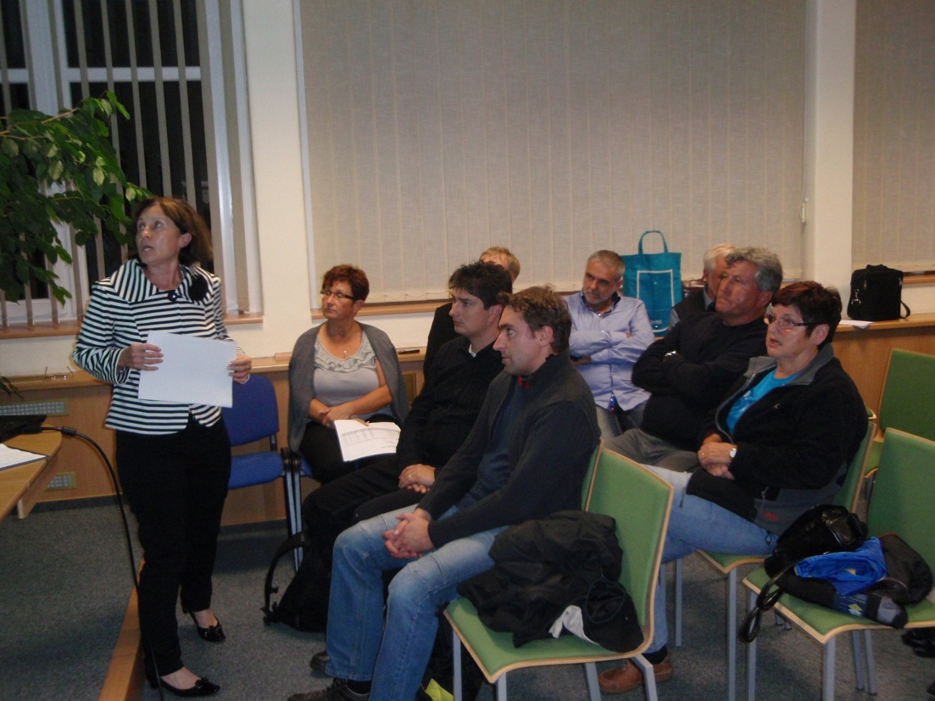
PODKLADY pro analytickou část
září – říjen 2011
šest kulatých stolů
GARANTI oblastí
výstupy z ANKETY

Slide 7
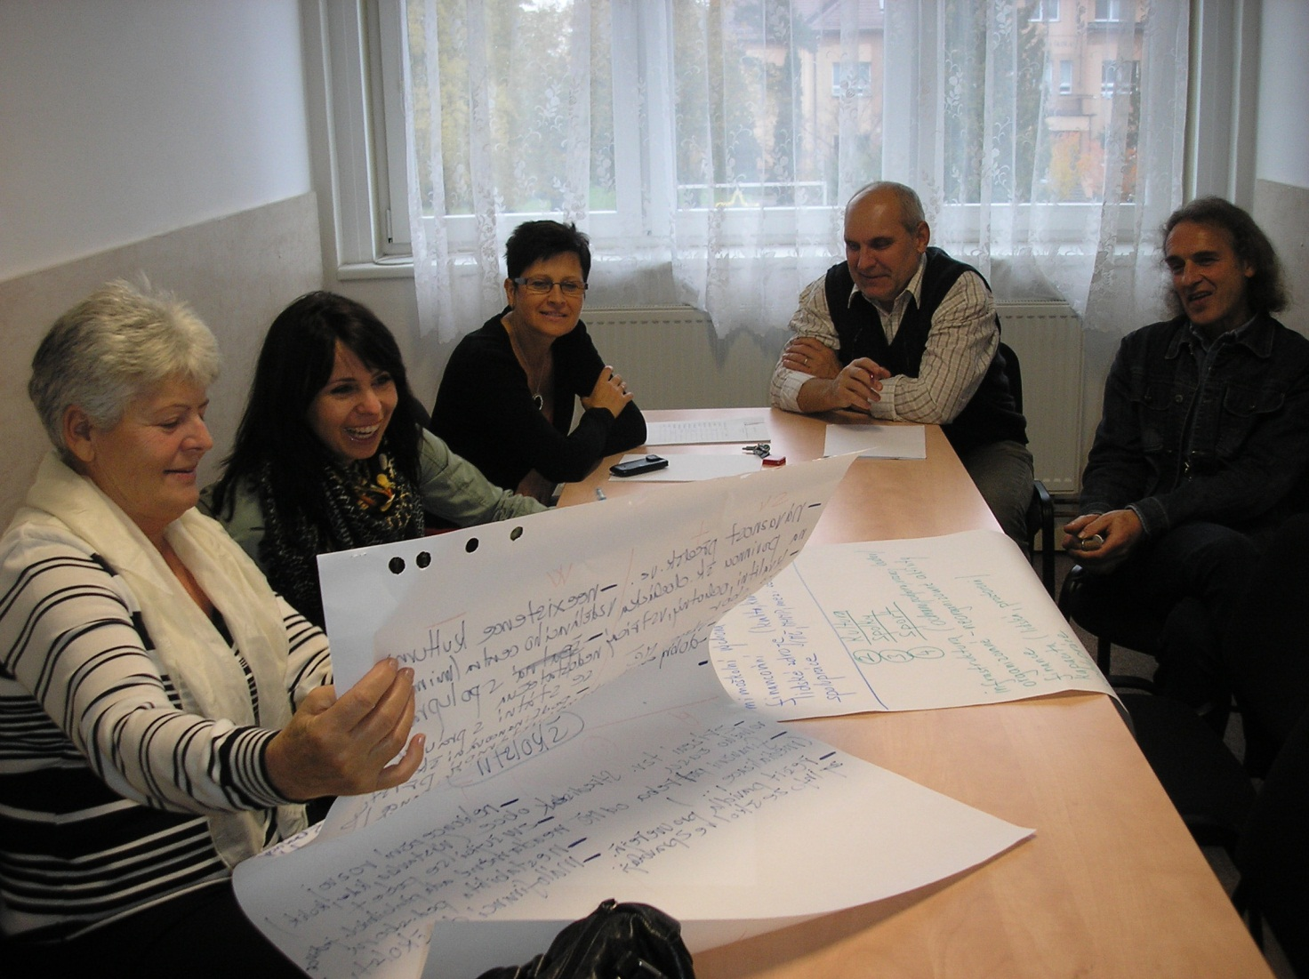
REALIZAČNÍ ČÁST
listopad 2011
prosinec 2011
Mikrotýmy diskutovali nad SWOT analýzami
a tvořili konkrétní cíle, opatření
Notes:
STAROSTA

Slide 8
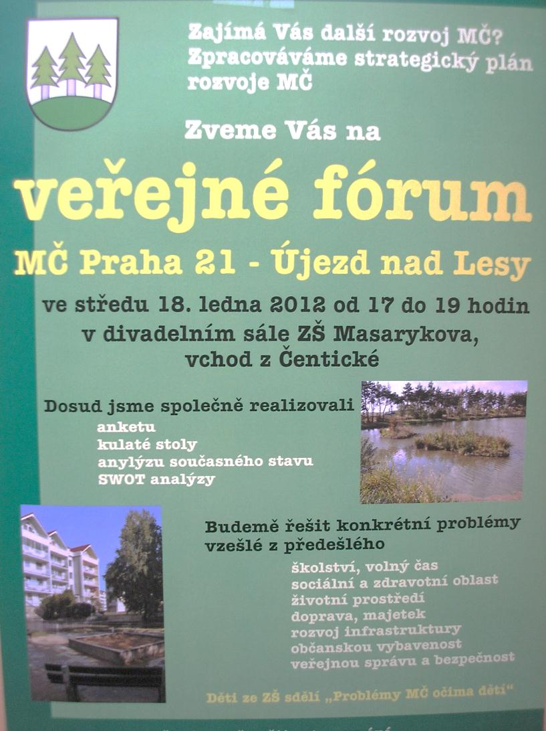
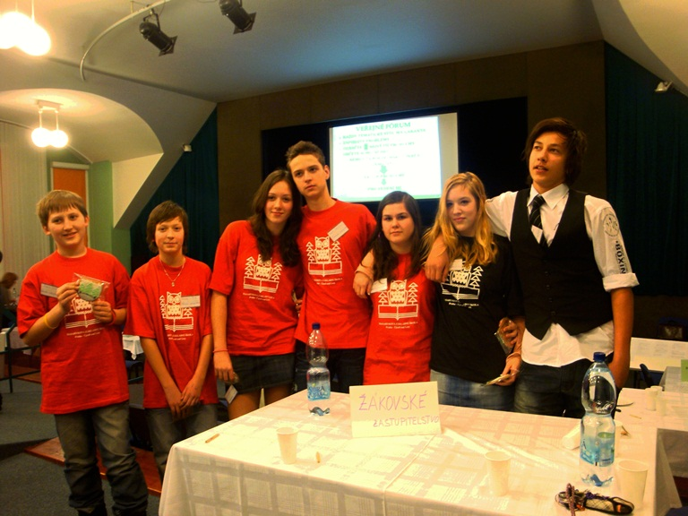
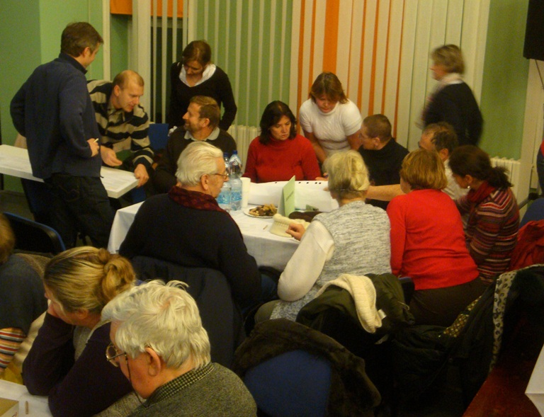
VEŘEJNÉ FÓRUM
18. ledna 2012
Žákovské zastupitelstvo
111 zapsaných občanů

Slide 9
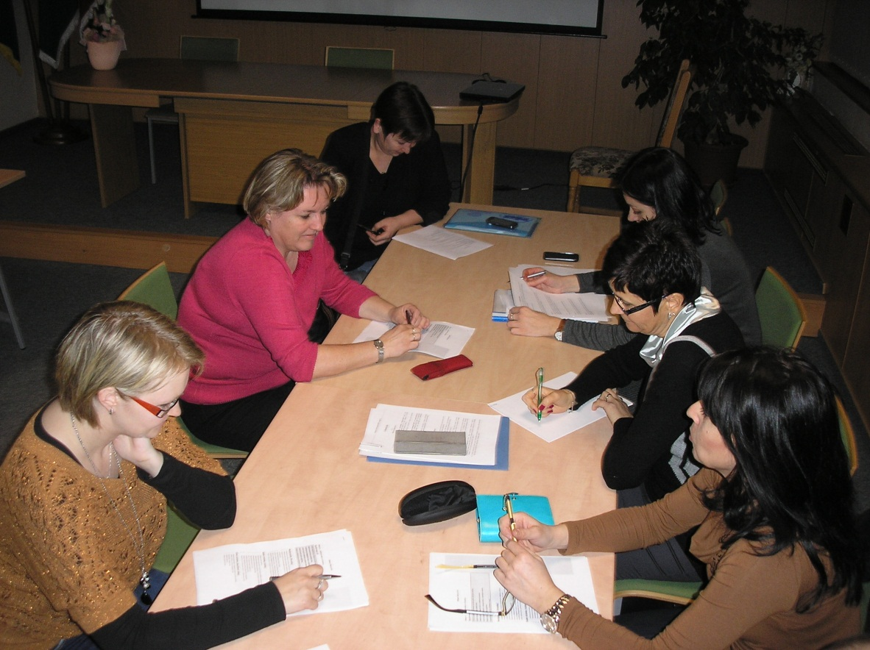
KOMISE RMČ
Přípomínkování cílů a opatření
Podíl na realizačních listech
Projednávání výstupů z veřejného fóra

Slide 10
VEŘEJNÉ PŘIPOMÍNKOVÁNÍ
duben – květen 2012
zastupitelé občané
Analytické a Návrhové části
Jednotlivých cílů a opatření
Vytvoření realizační části a indikátorů
Schválení ZMČ červen 2012
Notes:
Sponzoring
Adresář místních firem
STAROSTA

Slide 11
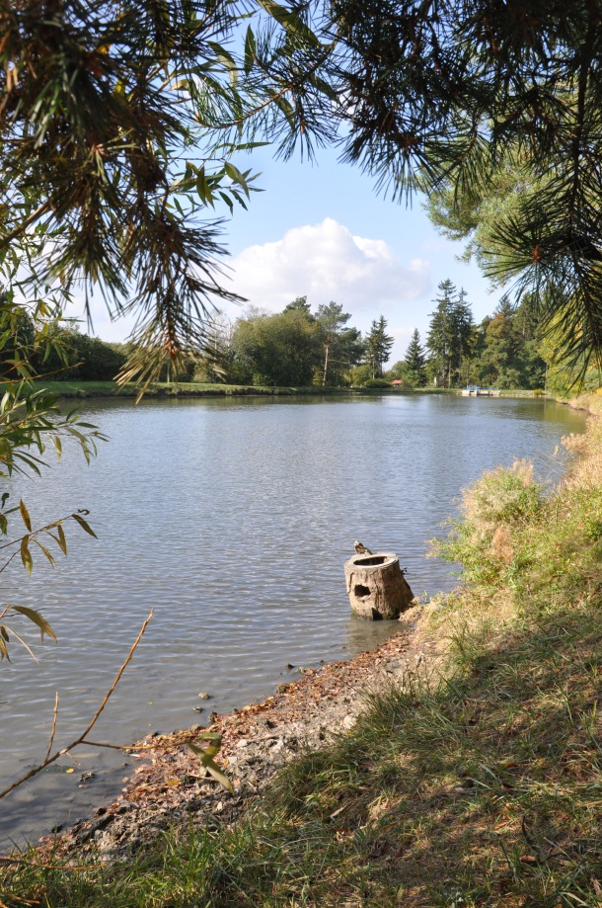
REALIZACE strategického plánu
Zodpovídají garanti
Akční plán na dvouleté období
Provázání s rozpočtem
Sledování pomocí indikátorů
Vyhodnocování strategickým týmem, komisemi RMČ
Průběžné zprávy do ZMČ
Hezký obrázek z MČ
Notes:
Co bude po veřejném fóru
STAROSTA

Slide 12
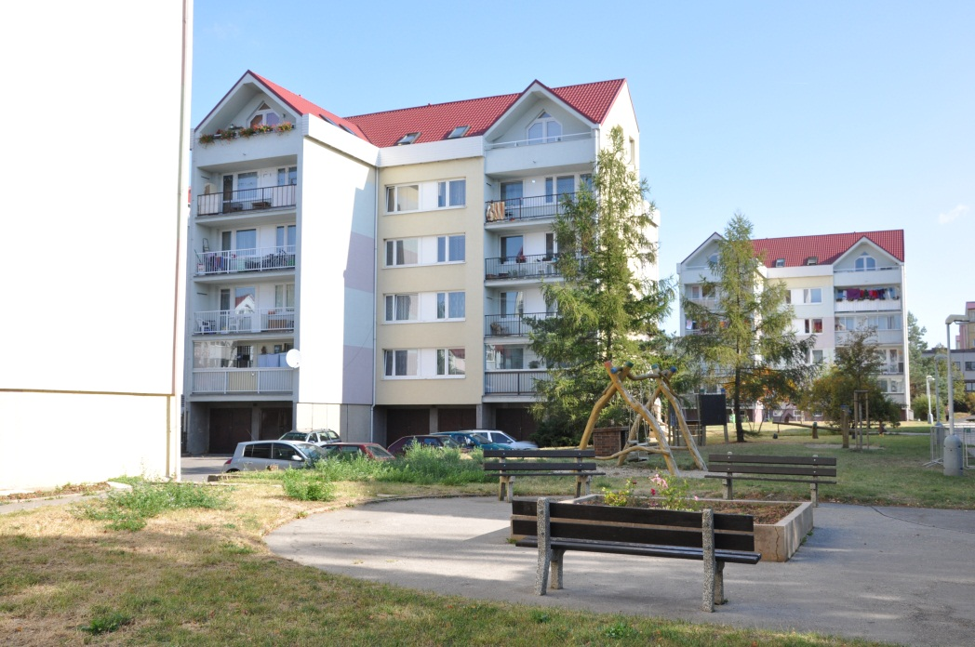
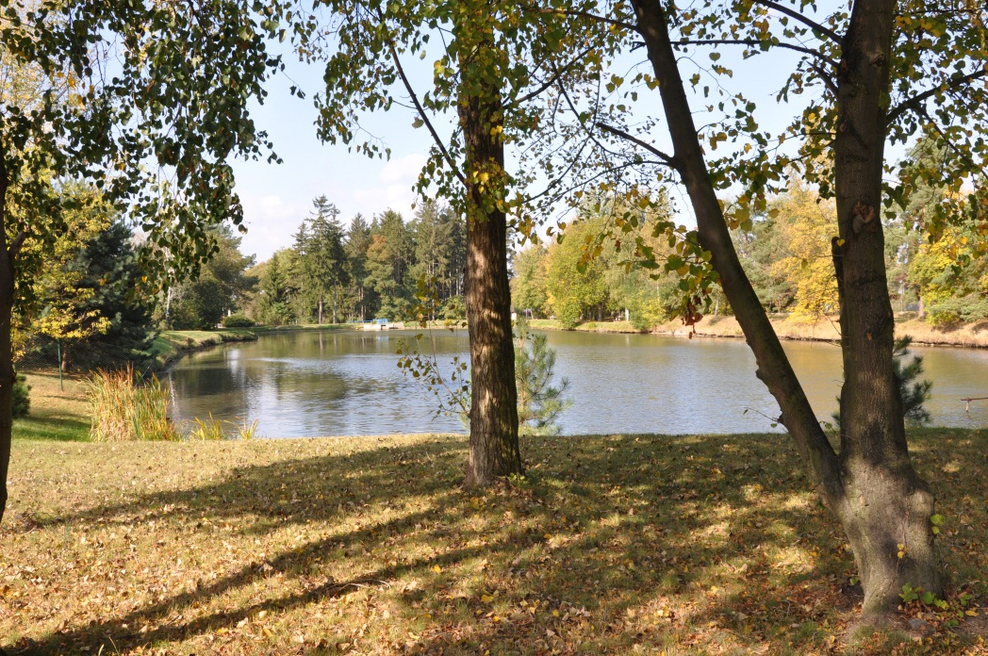
DĚKUJI ZA POZORNOST
Iva Hájková
koordinátorka MA21
e-mail: iva.hajkova@praha21.cz
tel. 281 012 928
www.praha21.cz
Notes:
hÁJKOVÁ

